Slide 1
Гриців 2023

Slide 2
Недоліки завжди там, де закінчується творчість і починається робота.
Віссаріон Григорович Белінський

Slide 3
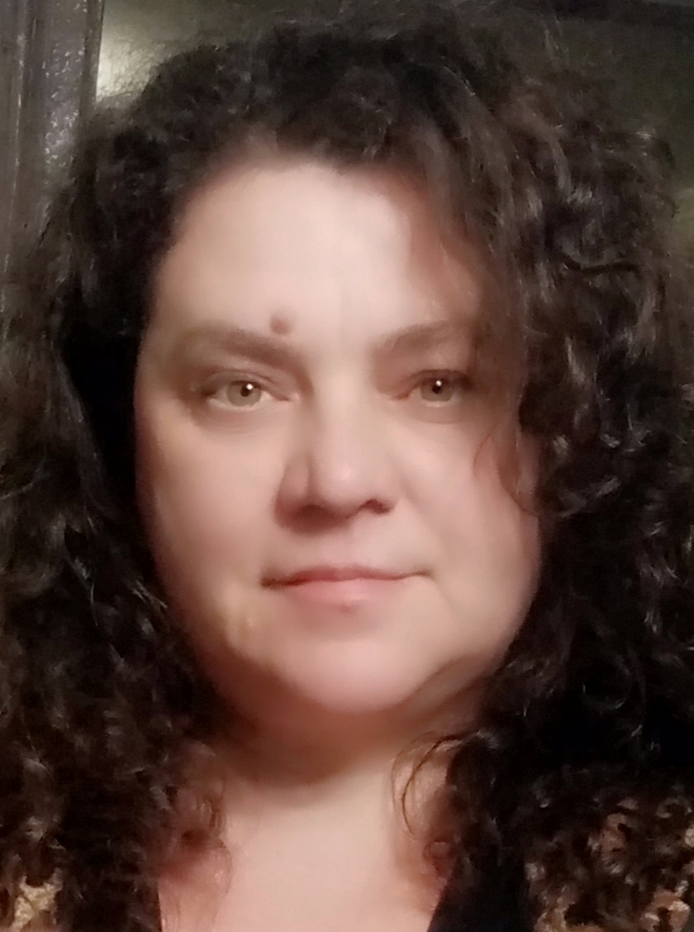
Автобіографія
Наталія Василівна Фурман
народилася в м. Ізяславі 24 грудня 1975 р.
З 2002-2006 року навчалася в Грицівському вищому професійному училищі 19 по спеціальності «Дизайн» і здобула кваліфікацію дизайнера
З 2005-2011 року навчалася в Кременецькому гуманітарно-педагогічному інституті ім. Тараса Григоровича Шевченка по спеціальності «Педагогіка і методика середньої освіти. Образотворче мистецтво.» та здобула кваліфікацію вчителя образотворчого мистецтва, етики і естетики
З 2006 і по сьгоднішній день рацюю в Грицівському ВХПУ 19 на посаді викладача
Стаж роботи складає: загальний – 31 рік; педагогічний – 17 років; на посаді – 16 років
Спеціаліст вищої категорії

Slide 4
“ Розвиток креативного мислення та творчих здібностей учнів на уроках теоретичного навчання ”.
Тема досвіду

Slide 5
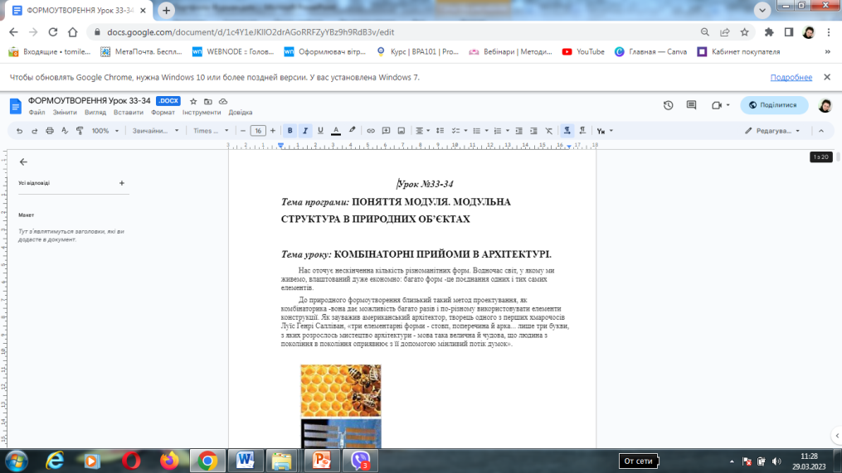
Розробка розкладу уроків для дистанційного та змішаного навчання
https://gritsivske-vkhpu-19.webnode.com.ua/news/rozklad-urokiv-grupi-No1-z-20-po-24-lyutogo-2023-roku/?_gl=1*1ihytp7*_ga*Njk5MzkyMzYxLjE2MzY0NjAzNzE.*_ga_YSX1HV0KT8*MTY4MDA3NzI3MS43My4xLjE2ODAwNzgxOTQuMzkuMC4w

Slide 6
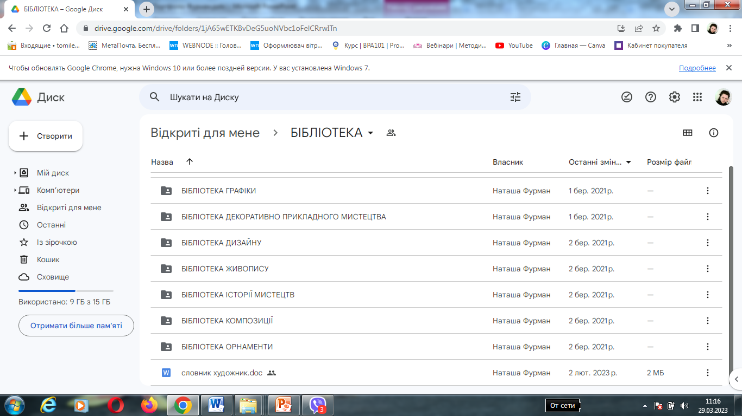
Напрацювання електронної бібліотеки для дизайнерів
https://drive.google.com/drive/folders/1jA65wETKBvDeG5uoNVbc1oFelCRrwITn?usp=sharing

Slide 7
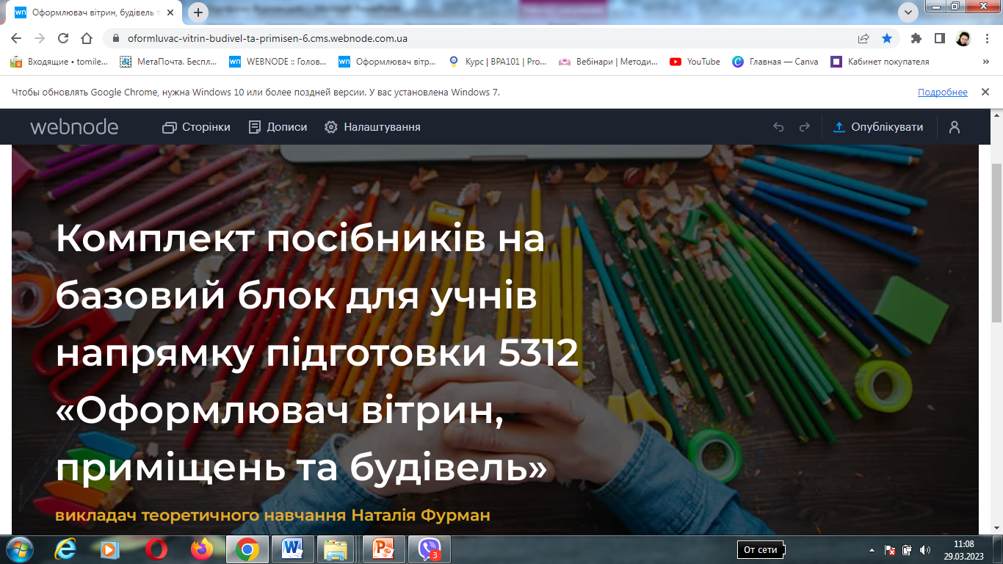
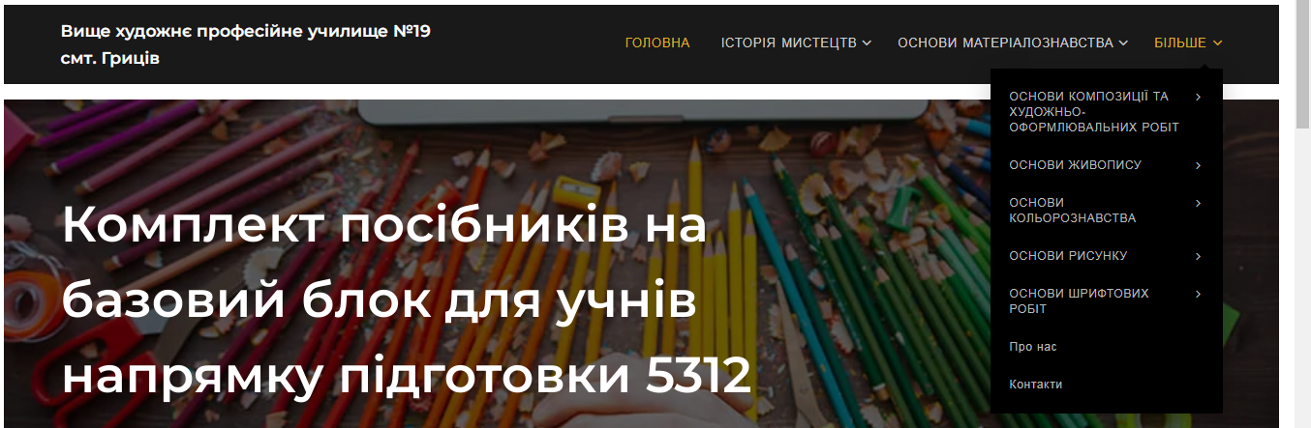
Електроні навчальні посібники
https://oformluvac-vitrin-budivel-ta-primisen-6.webnode.com.ua/?_gl=1*1ry06da*_ga*Njk5MzkyMzYxLjE2MzY0NjAzNzE.*_ga_YSX1HV0KT8*MTY4MDA3NzI3MS43My4wLjE2ODAwNzcyNzEuNjAuMC4w

Slide 8
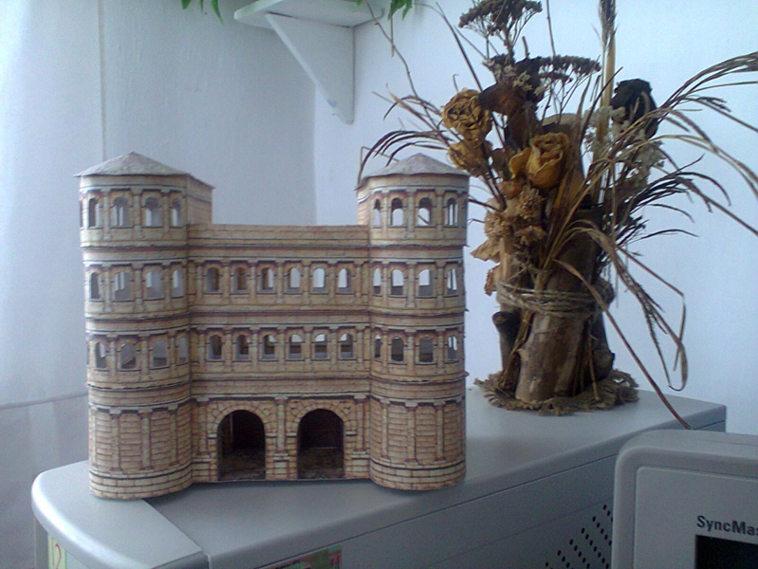
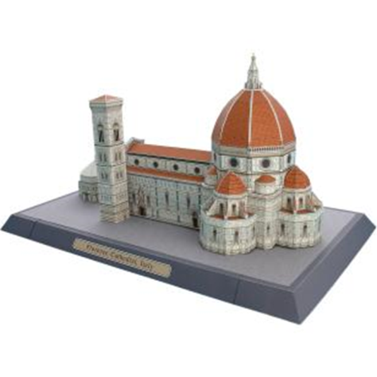
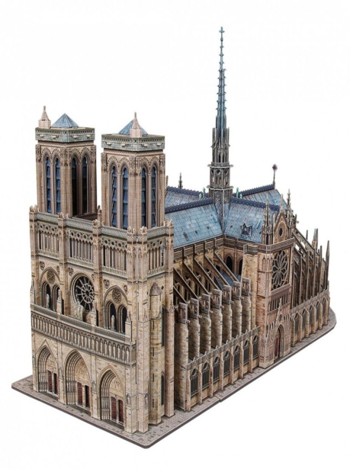
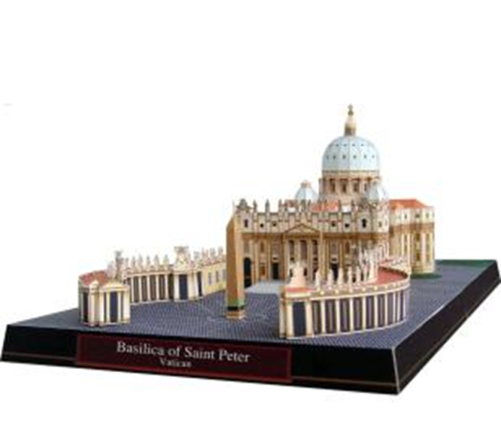
Методична розробка уроку

Slide 9
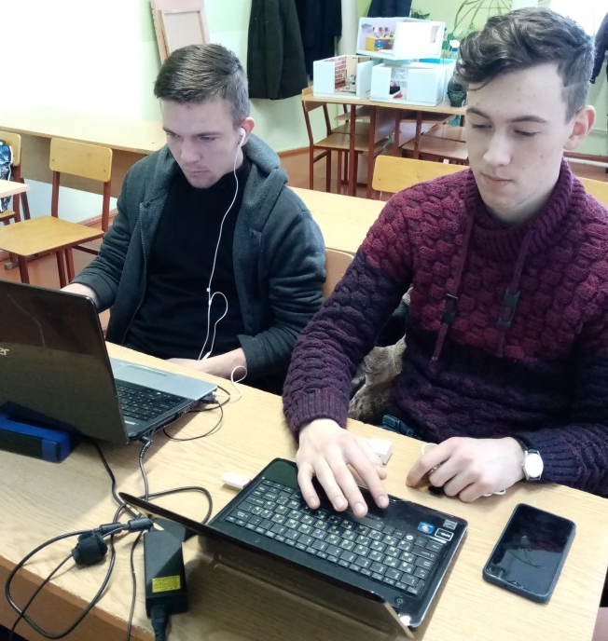
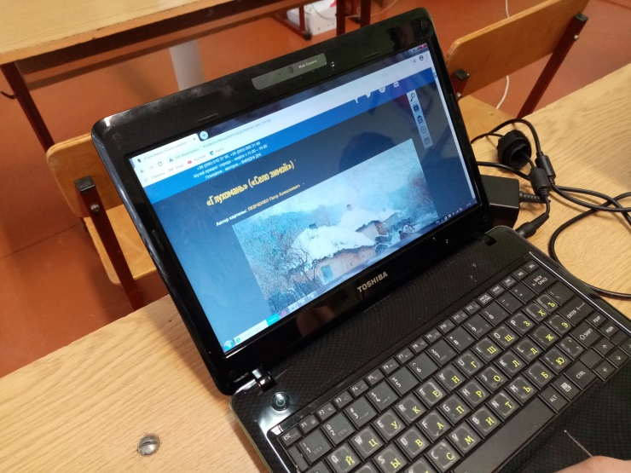
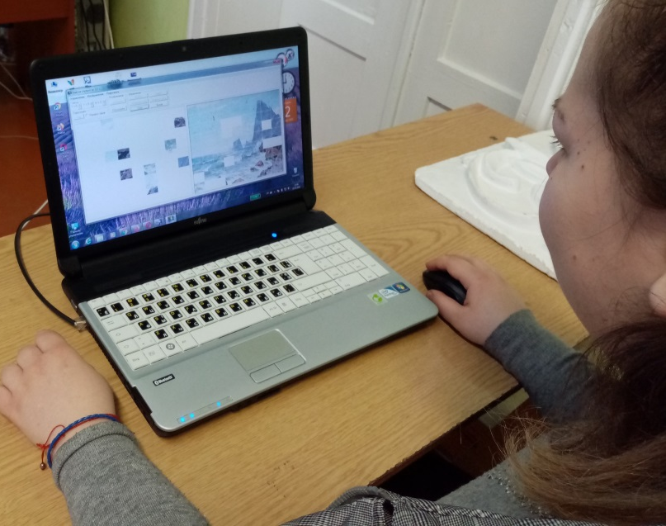
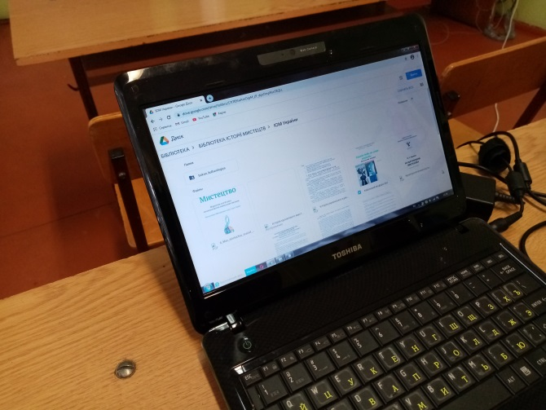
Відкритий урок на тему: Використання технологій «веб-квест» на уроках теоретичного навчання

Slide 10
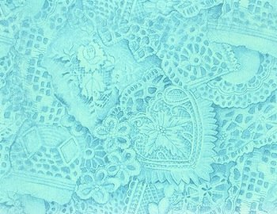
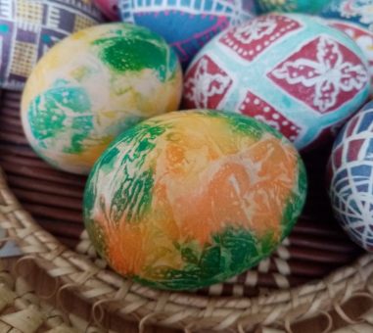
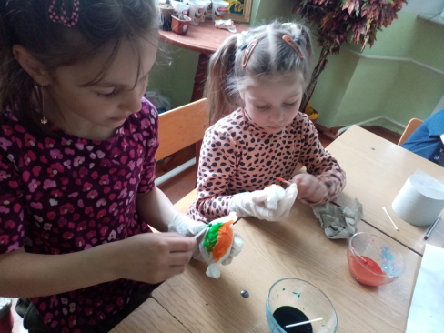
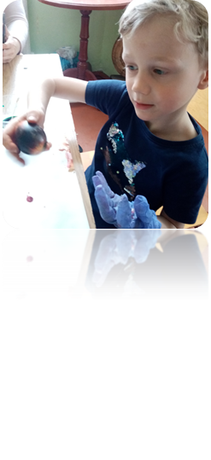
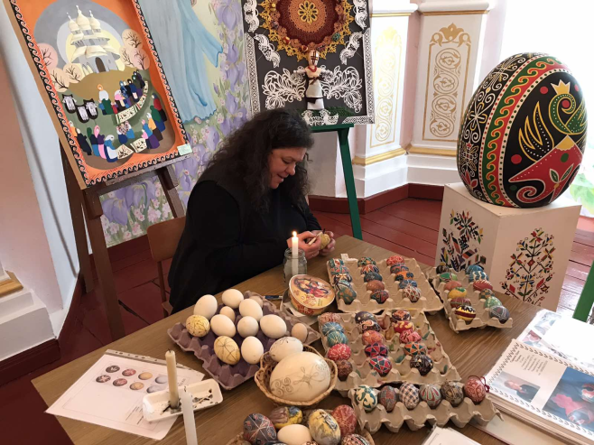
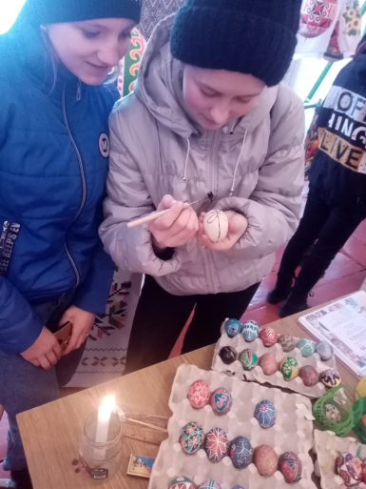
Майстер-класи
Технологія виконання нетрадиційних писанок (для діток ВПО) 2022 р.
Технологія виконання традиційної писанки на відкритому заході «День відкритих дверей» 2023р.

Slide 11
Впровадження передового педагогічного досвіду
Пріоритетом моїх занять є від переглядів документальних фільмів під час уроків до традиційної самостійної роботи студента із джерелами ( в т.ч. засобами електронної комунікації Internet) до ведення дискусій/круглих столів, презентації на різні теми тощо.

Slide 12
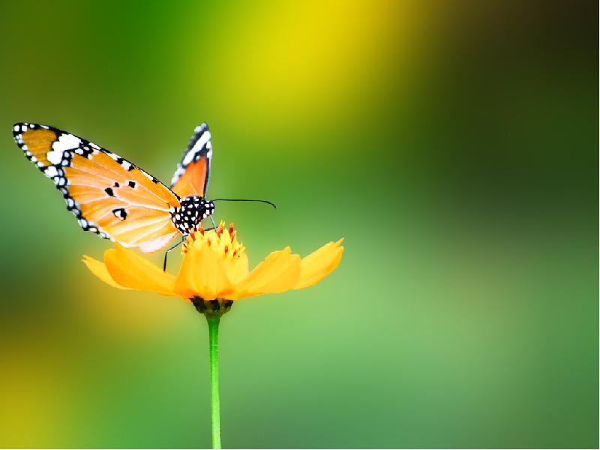
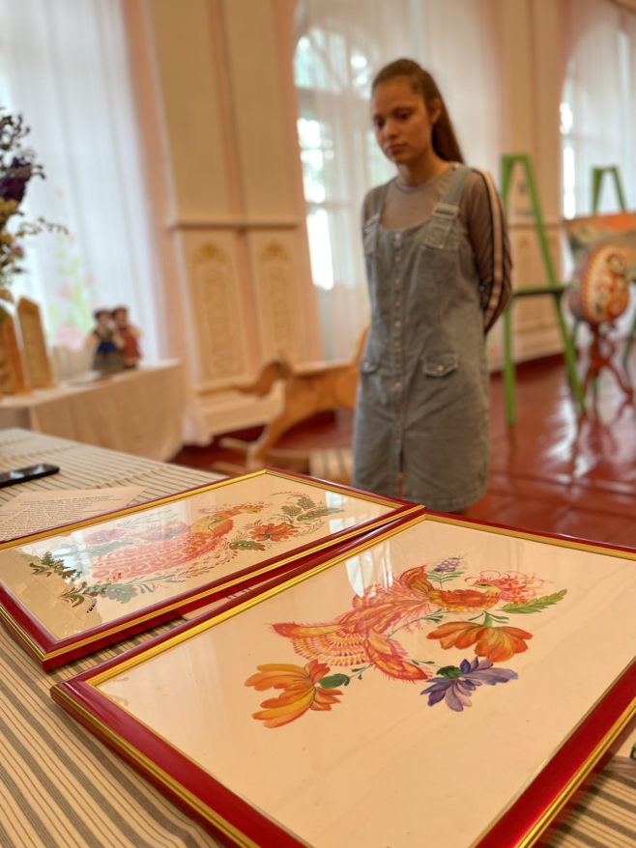
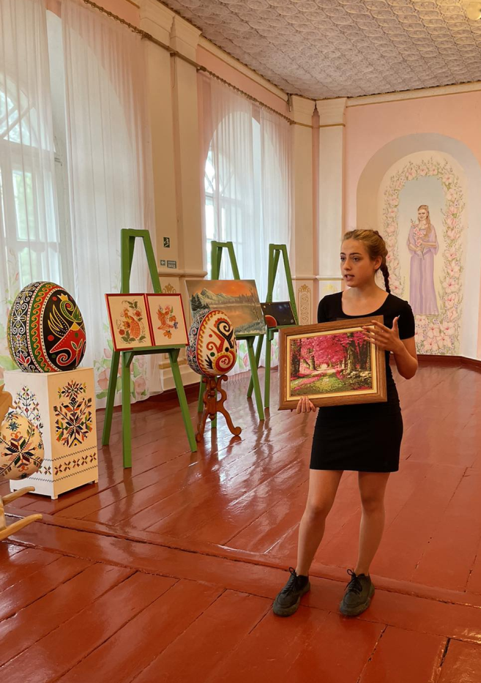
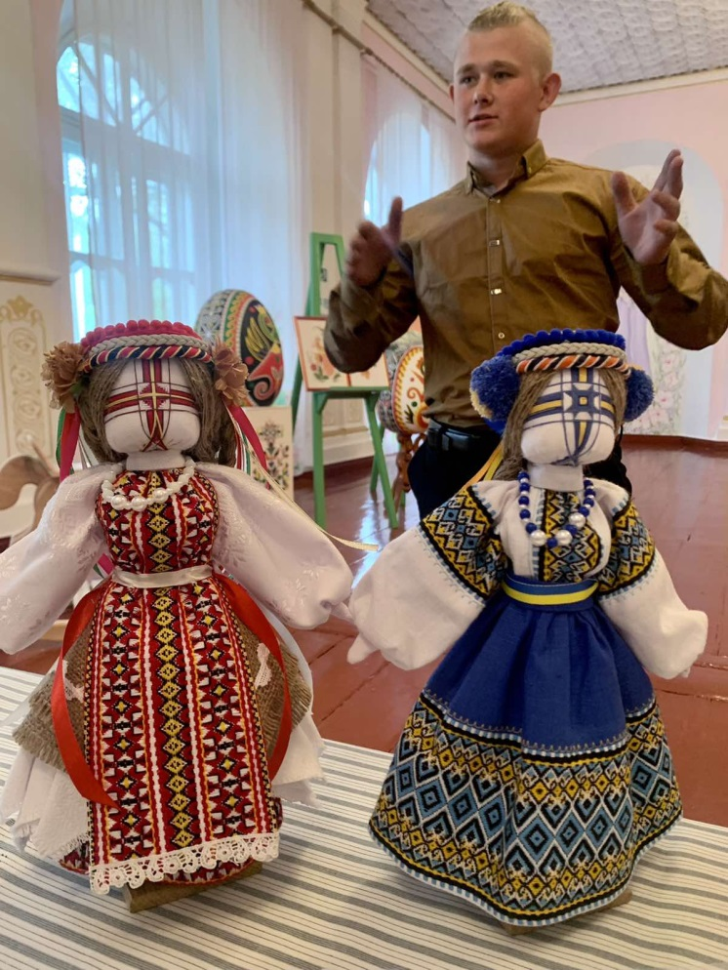
Керівник творчої групи захист випускників за професією «оформлювач вітрин, будівель та приміщень»

Slide 13
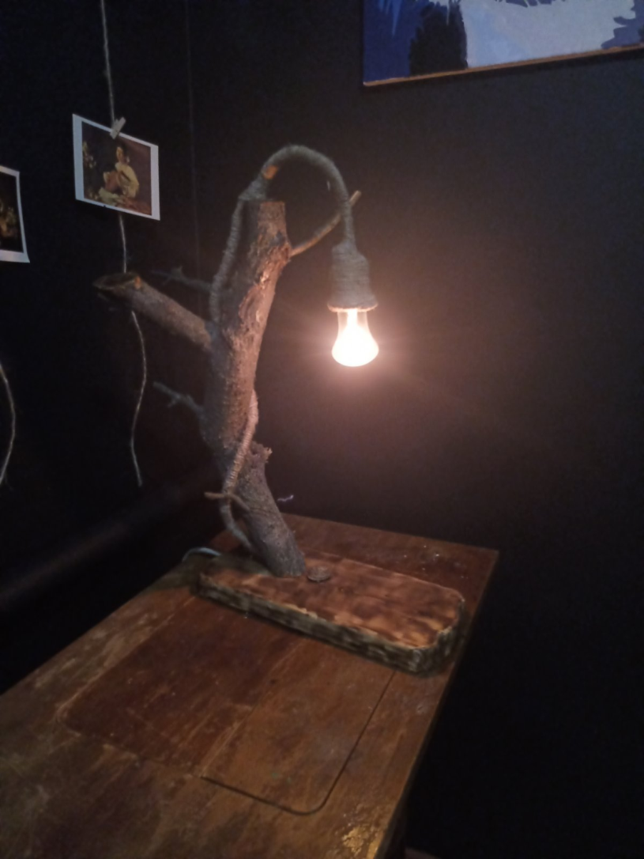
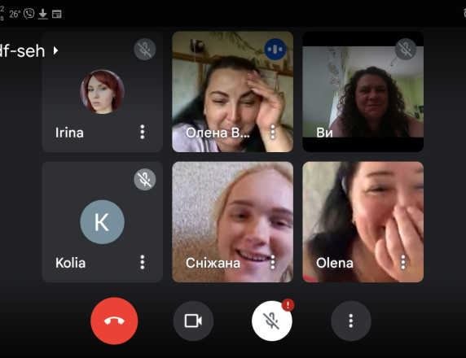
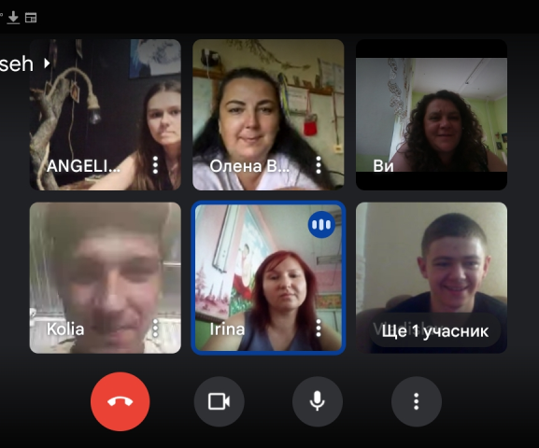
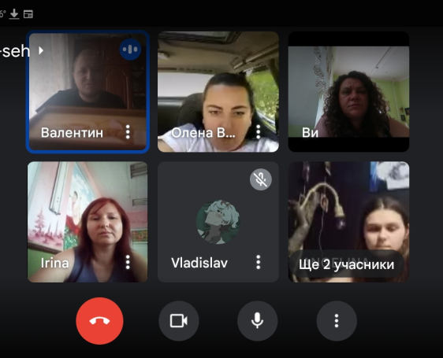
Керівник творчої групи захист випускників за спеціальністю «дизайн» (який відбувався дистанційно)

Slide 14
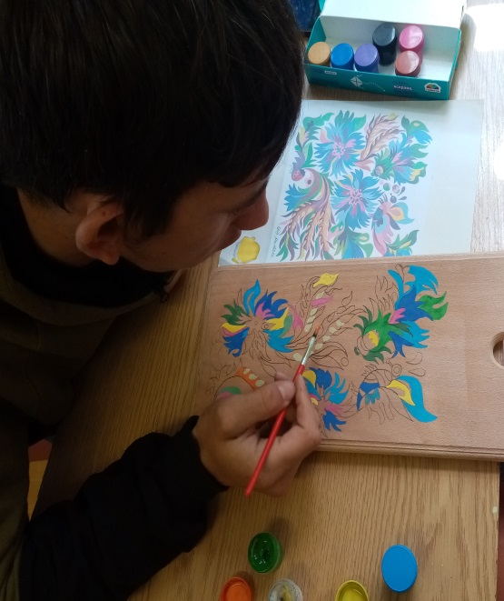
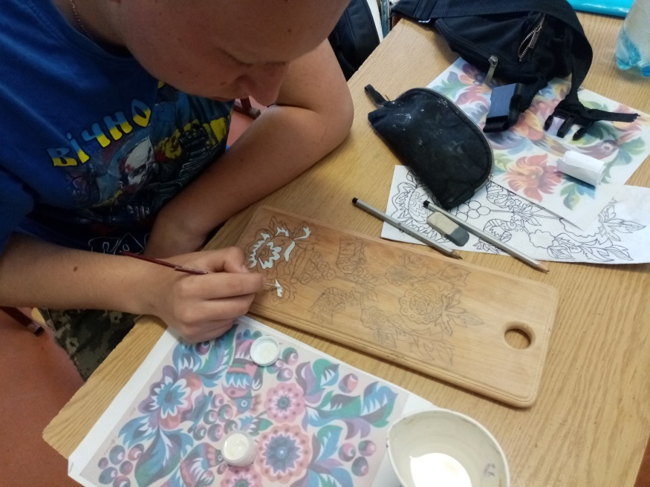
Організація перевідного екзамену за напрямком «дизайн»

Slide 15
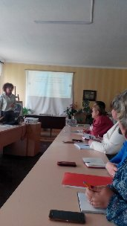
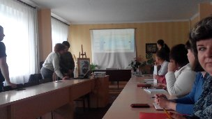
Член творчої групи з розробки проекту Державного стандарту ПТО по модульній системі з професії «оформлювач вітрин, будівель та приміщень» на базі вищого професійного училища №25 м.Хмельницький

Slide 16
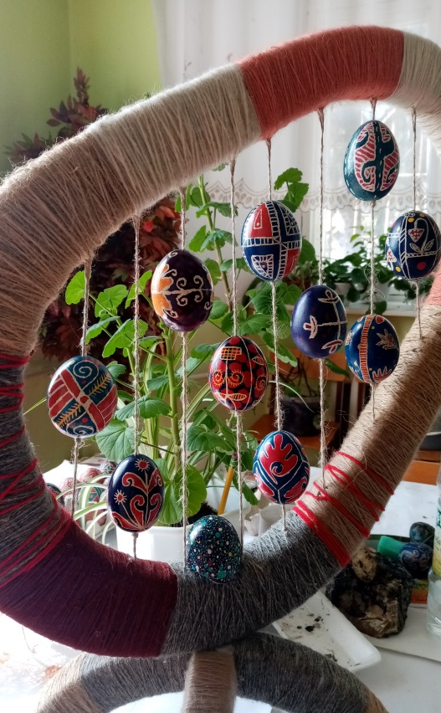
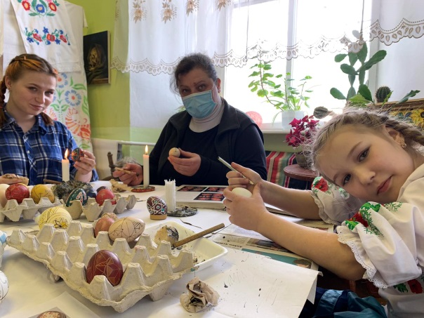
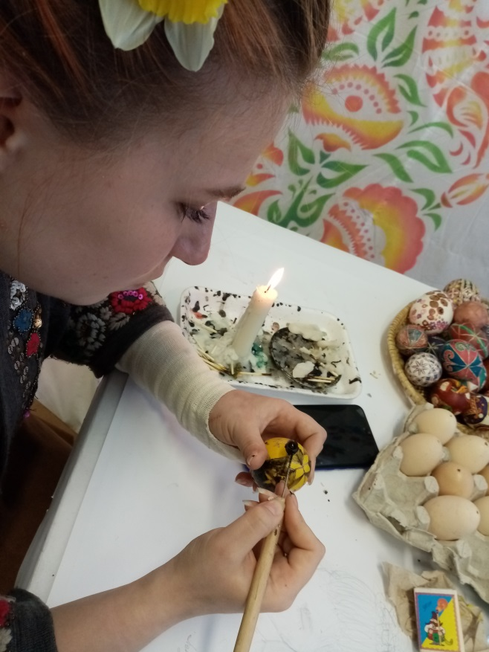
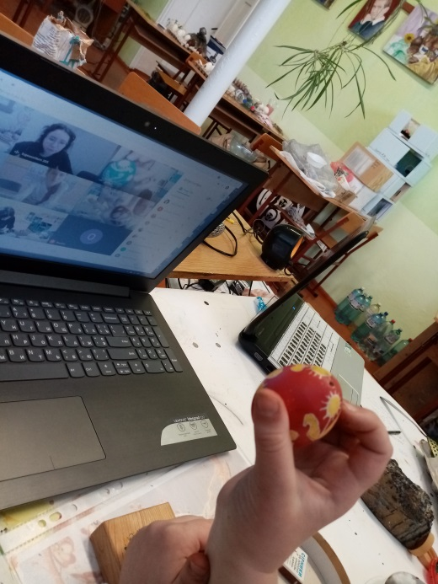
Конкурс проходив в два тура на дистанційній основі
Участь у Всеукраїнському конкурсі з писанкарства «Великодні писанки» м. Житомир 2021 р

Slide 17
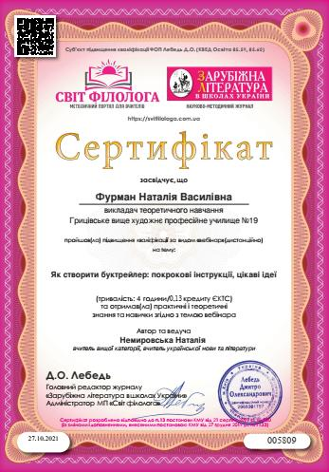
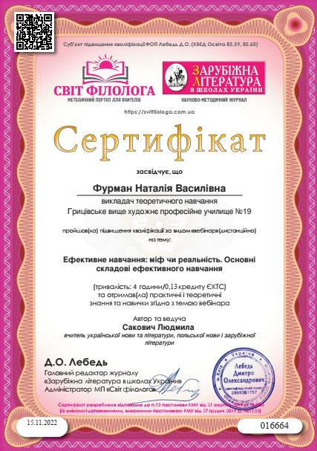
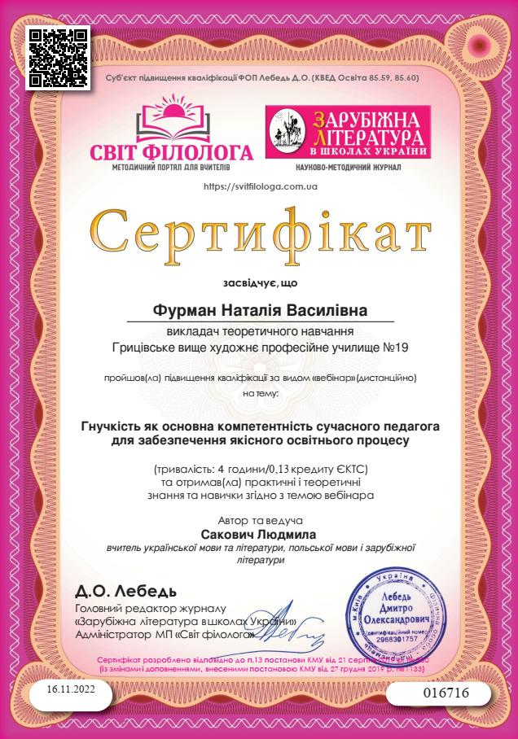
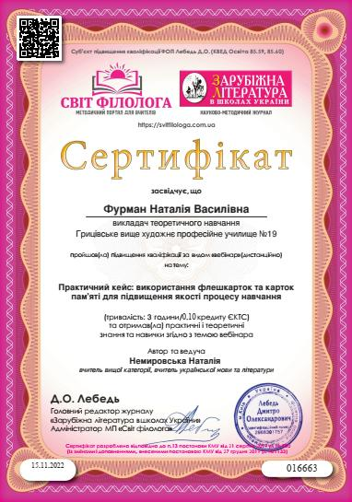
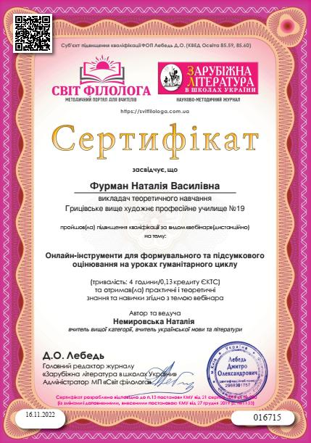
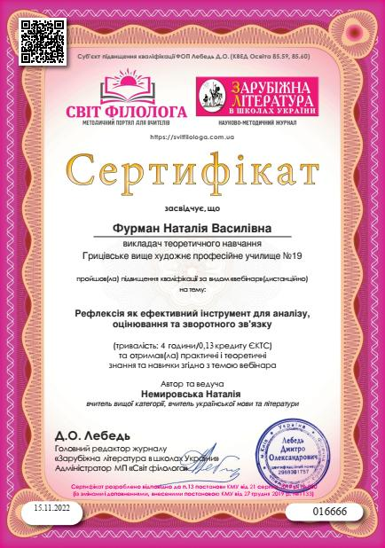
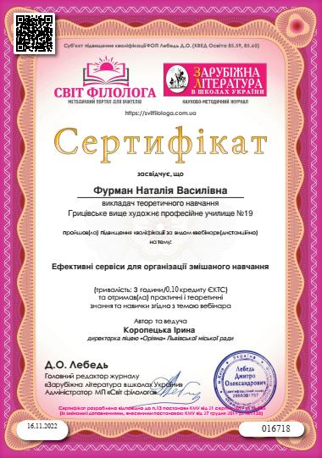
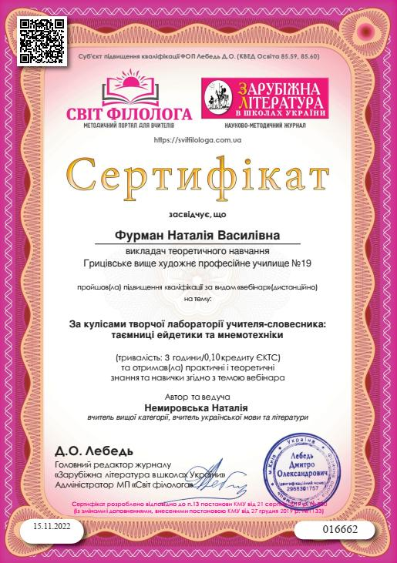
Участь у сертифікаційних програмах

Slide 18
Курси підвищення кваліфікації в 2021 році

Slide 19
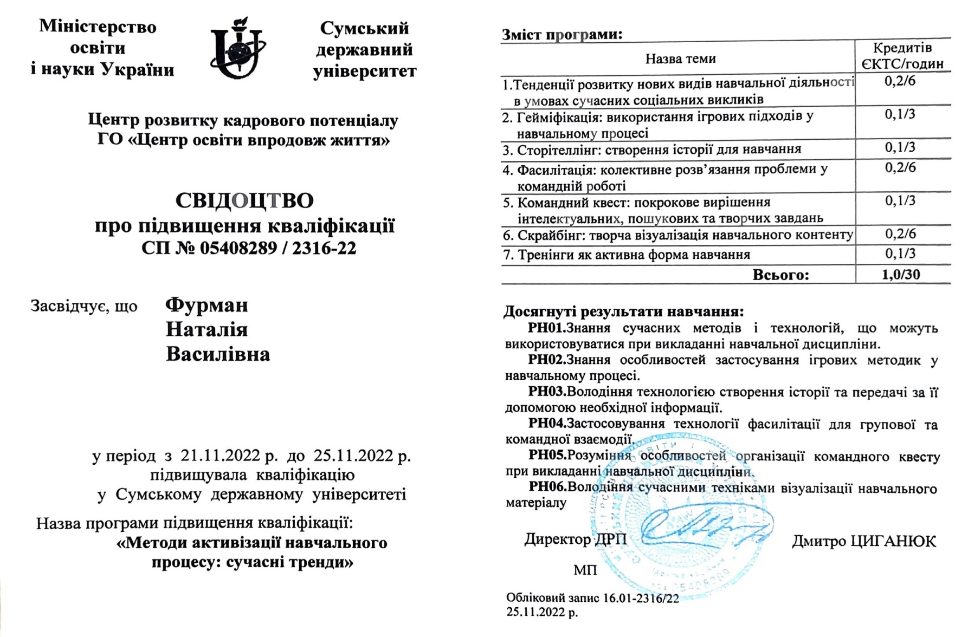
Курси підвищення кваліфікації в 2022 році

Slide 20
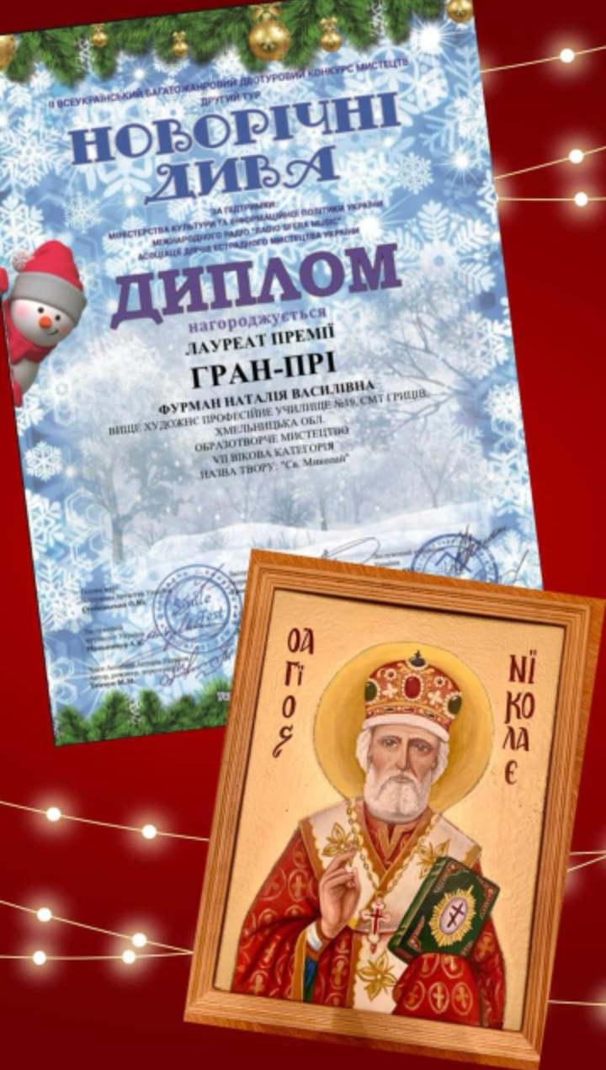
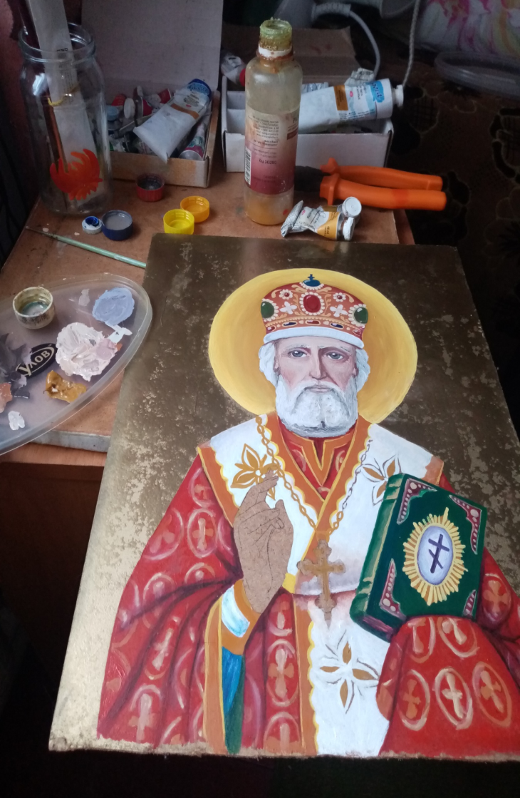
Нагороди

Slide 21
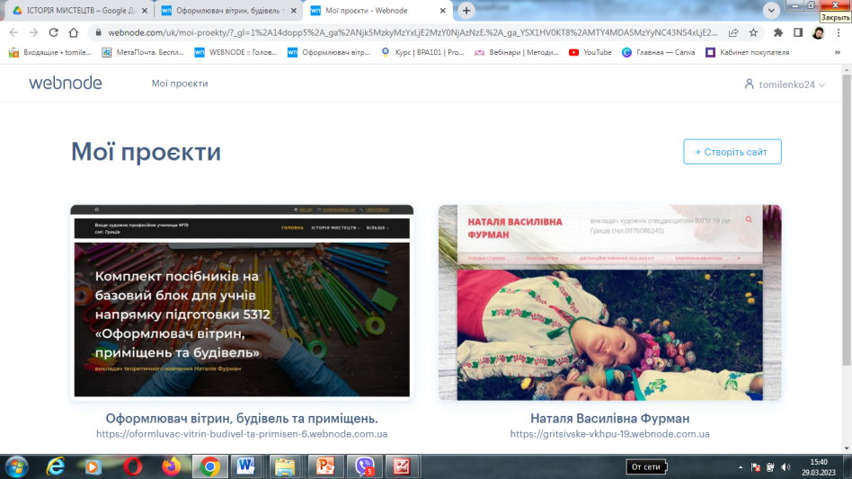
Мої контакти
Номер телефона: +380976086245
Електронна пошта: tomilenko24@ukr.net
Веб-сайт: http://gritsivske-vkhpu-19.webnode.com.ua/

